Slide 1
Středověké šestero o zachování dobrého zdraví
Alena M. Černá, Ústav pro jazyk český AV ČR, v. v. i.
Jazykovědné sdružení, 12. prosince 2024

Slide 2
PRAMENY
24 pramenných textů z 1. čtvrtiny 15. stol. až poloviny 16. stol.
23 rukopisů a 1 starý tisk
Knihovna Národního muzea – 13 rukopisů a 1 tištěný exemplář
Národní knihovna – 4 rukopisy
Strahovská knihovna – 2 rukopisy
Kapitulní knihovna – 2 rukopisy
Moravský zemský archiv – 1 rukopis
Moravská zemská knihovna – 1 rukopis
Knihovna Czartoryskich v Krakově – 1 rukopis

Slide 3
Atvin, tak řečený mistr, to praví za jisté, že každý člověk šesteru věc čině, že bude z boží pomocí zdráv dlúho. Prvnie věc jest dobrého povětřie hlédati a zlého se varovati. Druhá věc jest skrovnost napitie a najedenie, aby to bylo čisto a zdrávo. Třetie věc jest sličné odpočívanie a múdré hýbanie tvým životem a oblamovánie. Čtvrtá věc jest vhod spánie a vhod bděnie. Pátá věc jest, aby se choval, aby nebyl tvrd v životě ani velmi měkek. Šestá věc jest, aby se choval přielišného veselé a varoval se přílišného smutku. To jest těch šest věcí, ktož je má na paměti, ten bude dlúho zdráv…
Prvé, povětří, takto praví: Všelikého nejasného a nečistého se chovati, leč buď smrduté, <leč nesmrduté>. A protož když jasno, zákon jest ráno vstáti, ale když jest mračno, zákon jest dlúho spáti. A najviec <se chovati> smradu bahnivého, jako jest na močidlech, a také od smradu mrzkého, od toho se zarozují tajné nemoci v životech šlechetných…

Slide 4
O druhém, to jest o jedení a o pití, učiň, aby člověk vždy málo pochodil před obědem nebo podělal, a když přijde žádost k jedení, ihned jiesti a neotvlačiti. A vždy státi od stolu, málo lačen jsa. Také ižádného ovotce na čtítrobu nejésti pro jeho náhlé požitie a v nohy obrácenie. Ale po krmiech muož jésti ovotce, avšak skrovně. Také vždy se držeti dobrých krmí, jakožto kozlenec, kuřenec, kuroptví, jiného masa, když svuoj čas má… Také na sytý žaludek nemyti se, ani také po lázni brzo jésti, nebo v lázni žaludek své přirození ztratí a pro rozličné nemoci požiti nemuož. Také se ve mnohých láznách nemyti, neb se od toho rozličná nemoc stává.
O třetiem takto učiň, aby sobě člověk neuškodil na hýbaní ani mnoho chodil úsilně, nebo těžké věci mdlé duši a ven pudie…
O čtvrtém, nespání a bdění, také učí, aby vždy člověk včas lehl a šel spat, to jest, když mrká… A neroďte <ve dne> mnoho spáti ani viece, když žaludek prázden jest, jako v nešporní hodinu, neb se od toho stává studená nemoc. O tom mistr Ipokras praví: Sen jest jako smrt oblečen, aby v noci neběhal a dne nezmeškal v jeho diele, totiž aby v noci spali a ve dne bděli a dělali…

Slide 5
O pátém, to jest o měkkosti a tvrdosti v životě, učiň, aby se člověk horkého povětřie choval, neb pro veliký pot člověk bývá měkký. Také se jest varovati veliké zimy, neb to svieže mokrost a tudy žaludek svieže a tvrdí.
O šestém, to jest o veselí a smutku, takto učiň, aby se varoval přielišného veselé, neb velikým veselím srdce se otvoří a duše vystúpí. O tom praví mistr Galienus, ano jeden směje se umřel. Také se stává od velikého hněvu neb smutku, neb smutek raní srdce a srdce mdlí, a odtud se nemoc stane. A o tom praví mistr Avicenna: Veliké se radosti chovajte a smutka přes noc neostávajte.
Toť jest těch šest věcí, na nichž každého člověka zdravie leží. Toť jest vybráno z kněh lékařských krátkými slovy. A ktož proti tomu mluví, ten nenie lékař, ale klamař, neb mluví prostě proti mistrovi Ipokrasovi, Galienovi, Avicennovi a proti mistrovi Atvinovi.
podle KNM I F 10

Slide 6
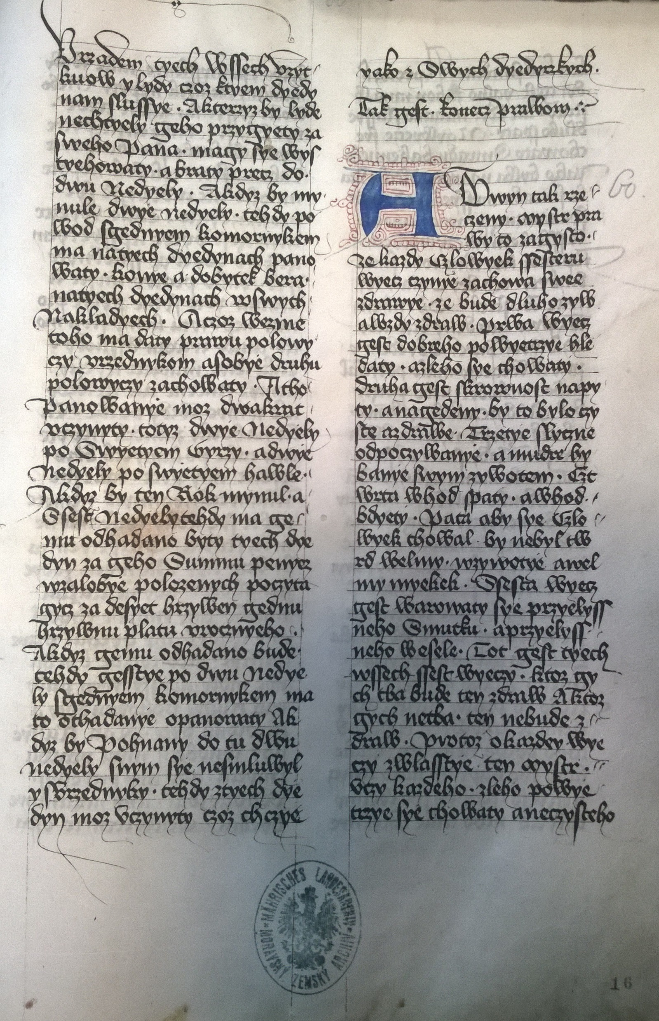
nejstarší text z 1. čtvrtiny 15. století
MZA, sign. G 10, č. 276 (fragment)

Slide 7
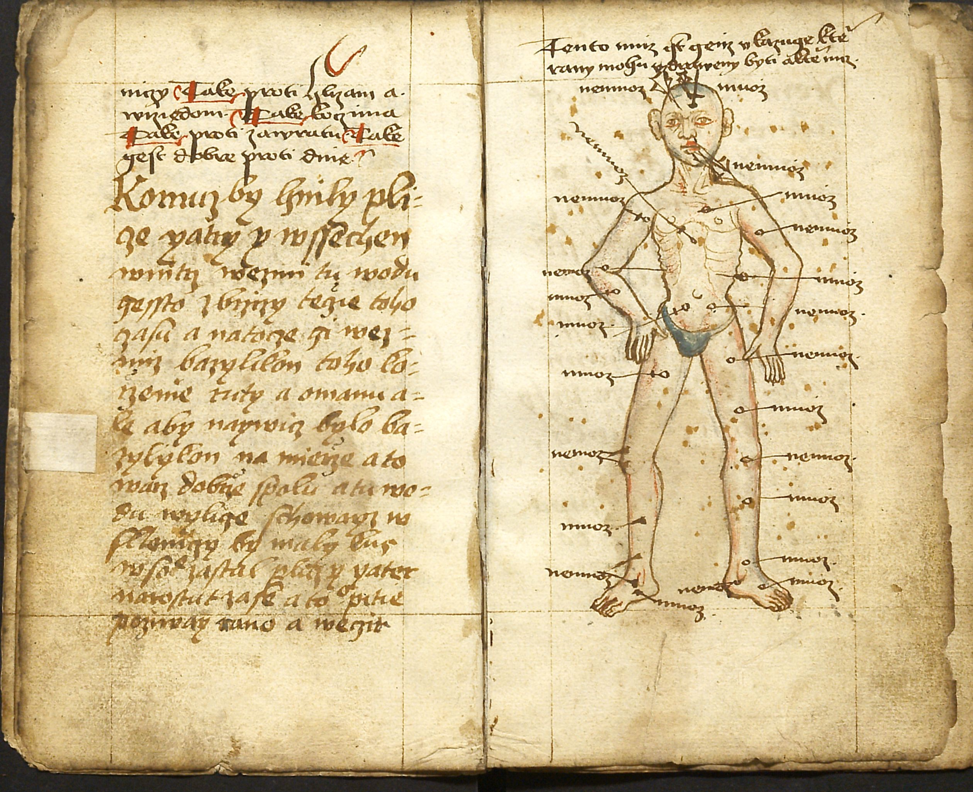

Slide 8
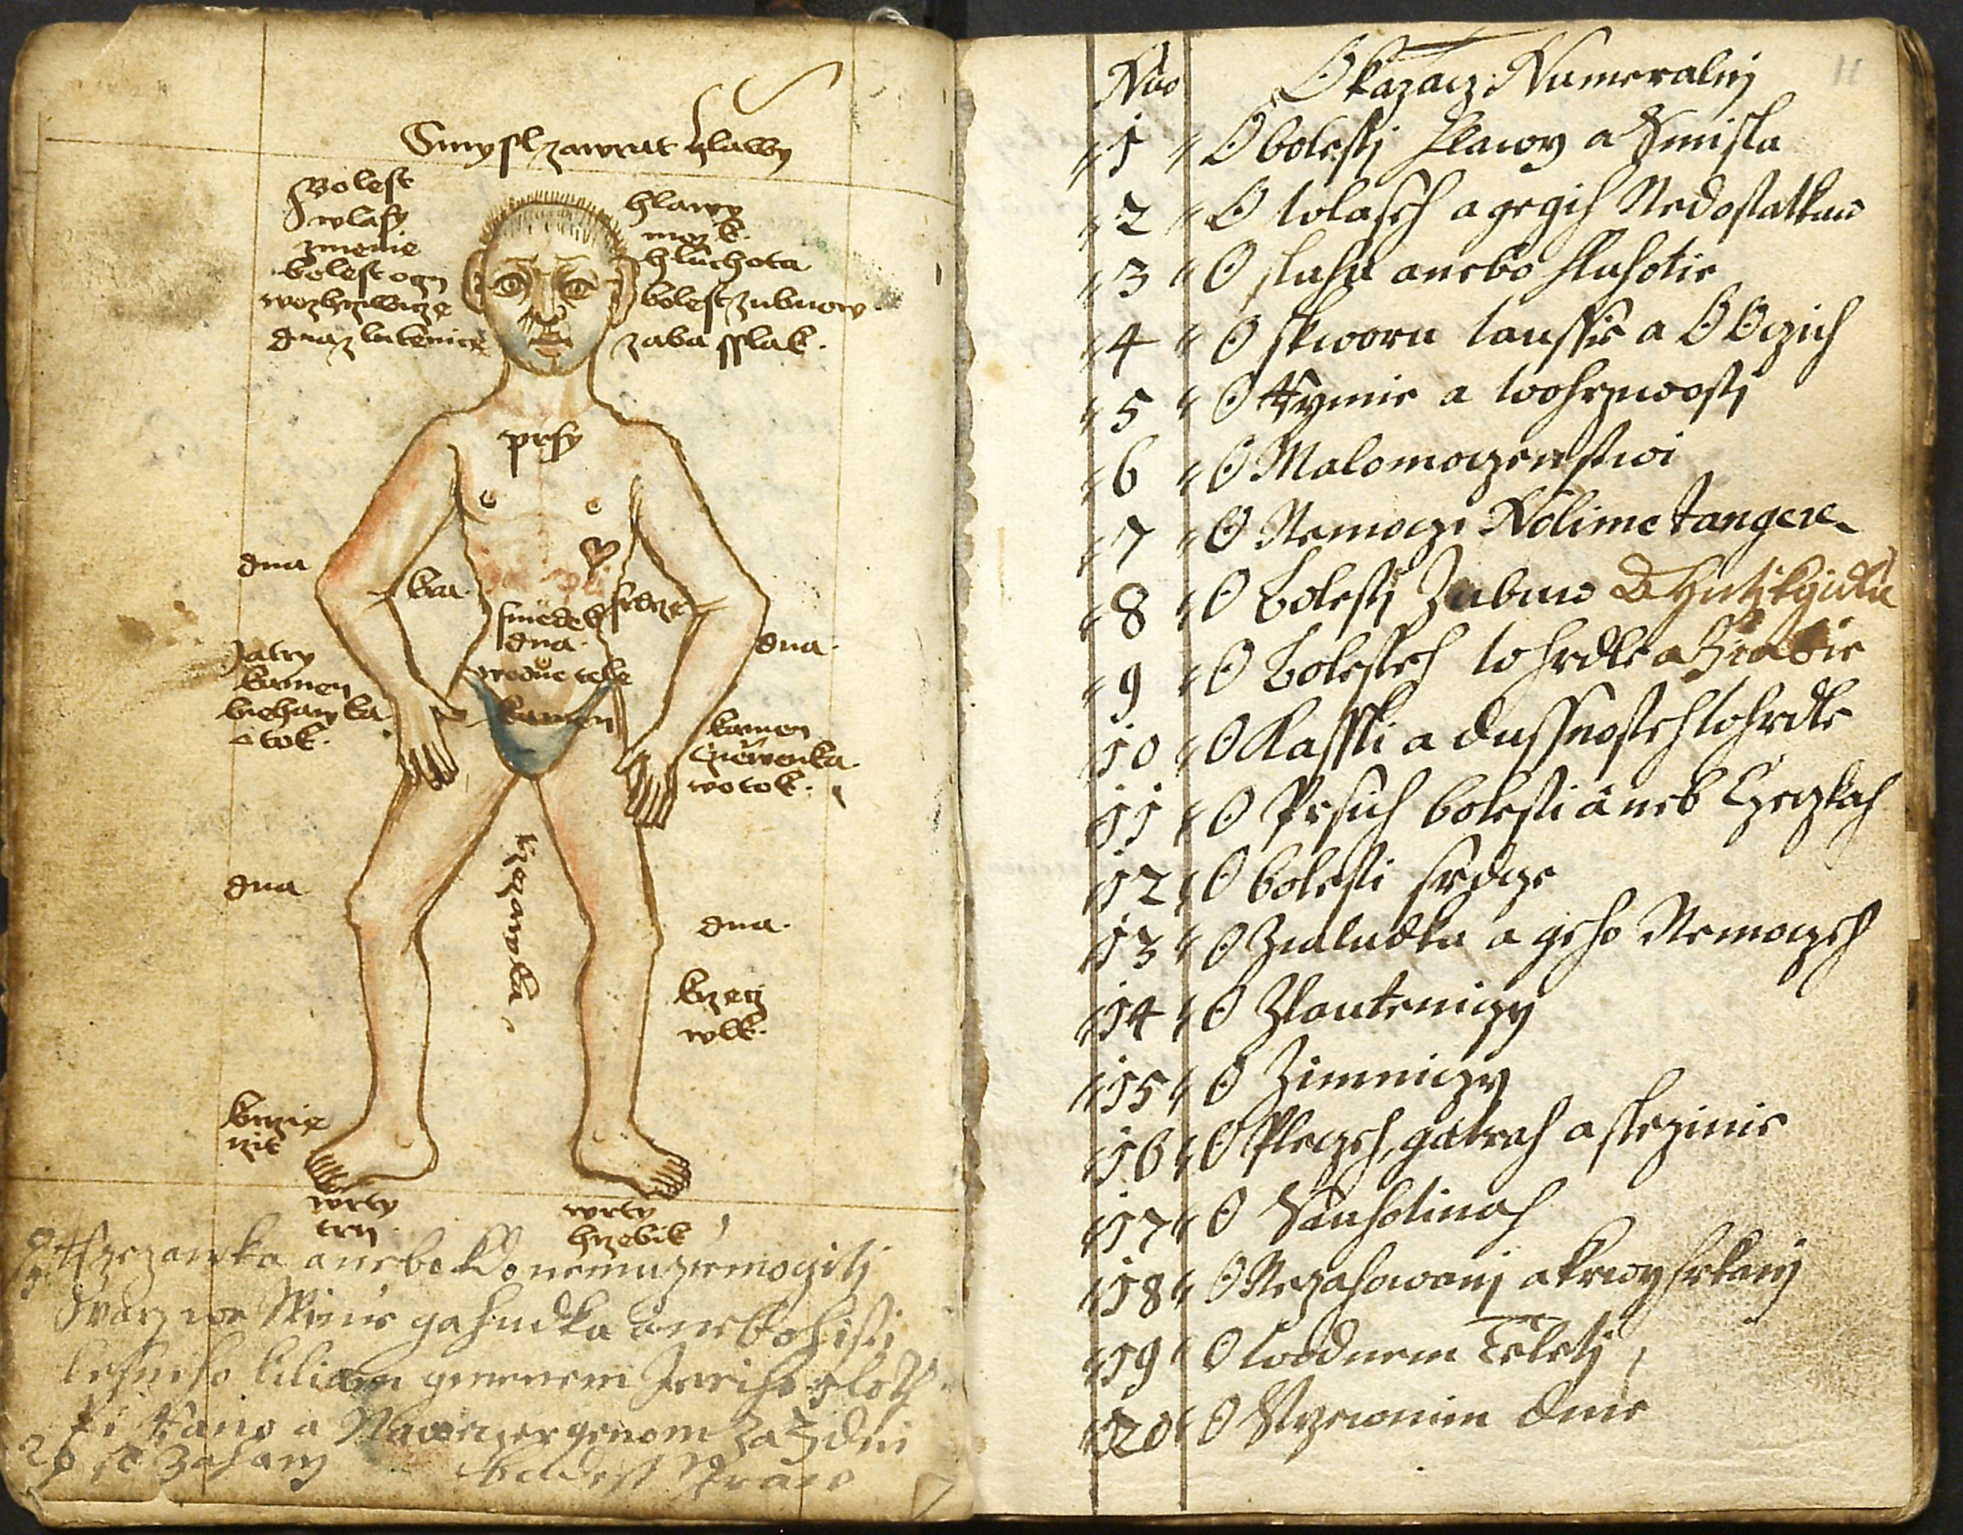

Slide 9
se varovati
se vystříhati
dobrého povětřie hlédati a zlého sě chovati

Slide 10
skrovnost napitie a najedenie (Gsg.)
skrovnost v napití a najedení
skrovnost na pití a na jédle
skrovnost zachovati v jídle a v pití (tisk)
skrovnost na pití a na jedení (Lsg.)

Slide 11
oblamovánie
oblomenie
vynecháno: sličné otpočívanie a múdré hýbanie svým životem
hejbání povlovné (tisk)
sličné otpočívanie a múdré hýbanie, svým životem oblovánie

Slide 12
ložnie odpočívanie
pohodlné odpočívaní (tisk)
sličné otpočívanie

Slide 13
kdy jest jasné [povětřie], zákon ráno vstáti, ale mračné, zákon dlúho spáti
když jsú mrazové
když jsú mrazové a mračno
----------------------------------------------
mraczne > mrazowe
když jest jasno, zákon ráno vstáti, ale když mračno, slušie dlúho spáti

Slide 14
Najviece sě chovati smradu bahenného, jako bývá na močidlech, a také smradu mršieho

Slide 15
smradu bahnivého
smradu bahnového
smradu bahního
smradu bláznivého
smradu bahenného

Slide 16
smradu mrzkého
smradu myšieho
smradu mrchy
--------------------------------------------
mrzkeho > myſſieho
smradu mršieho

Slide 17
ihned jiesti, nic neotvlačiti
ihned jez a nedli
ihned jez, neprodlévaj
ihned jiesti a nic neočekávaje
ihned jísti neoddalovati (tisk)
ihned jísti
když žádost jedenie, ihned jiesti, nic neodvlačije

Slide 18
žádného ovocě na čtítrobu nehrýzti pro jeho náhlé požitie a v nohy obrácenie
pro jeho náhlé požitie a v hnuoj obrácenie
-----------------------------------------
whnuoy >> wnohy

Slide 19
kozelci, kuřenci, kuroptvy, bažanti
kozelci, kuřenci, kuroptvy, bažanti, řeřábky
kozelci, kuřenci, kapouni, bažanti
kozelci, kuroptvy
všelikaké maso mladých zvieřat, ješto mléka svých mateř požívají, jako beránky, kozlátka, telátka a jiné
také sě držěti vždy dobrých krmí, jakož jsú kozelci, kuřenci, kuroptvy, bažanti

Slide 20
ve vonných lázních
v nových lázních
v rozličných láznách
v ohnilé lázni
--------------------------------------------
wemnohych > wewonnych > wnowych
také sě ve mnohých láznách nemýte

Slide 21
takové přílišné vysívanie mdlí duši a ven pudí
těžké vychovánie duši ven pudí
těžké běhánie mdlí a duši ven pudí
těžké věci mdlé duši a ven pudie
učí, aby sobě člověk neutěžil na hýbaní, ani velmi mnoho chodil ... nebo také vichtovánie mdlí a duši ven pudí

Slide 22
v nešporní hodinu
za malú hodinu
ve snu hodinu
--------------------------------------
wmeſſnu > weſnu/weſſnu
neroďte ve dne mnoho spáti a najviecě, když želudek prázden, jako v mešnú hodinu

Slide 23
mluví proti Ipokrasovi a Galienovi a mistru Aviceně
mluví proti Ipokrasovi a mistru Aviceně
mluvie proti mistrovi Ipokrasovi, Galienovi, Avicennovi a proti mistrovi Atvinovi
mluví proti mistrovi Ipokrasovi, Galienovi a Vicennovi a proti mistrovi Atvinovi
ktož proti tomu mluví, ten nenie lékař, ale jest klamař, neb mluví proti Ipokrasovi a Galienovi a mistru Aviceně

Slide 24
Atvin <ATwyn>; <Attwin>
Alvin <ALwyn>
Tvin <Twin>
Umortvin <Vmortwin>
?

Slide 25
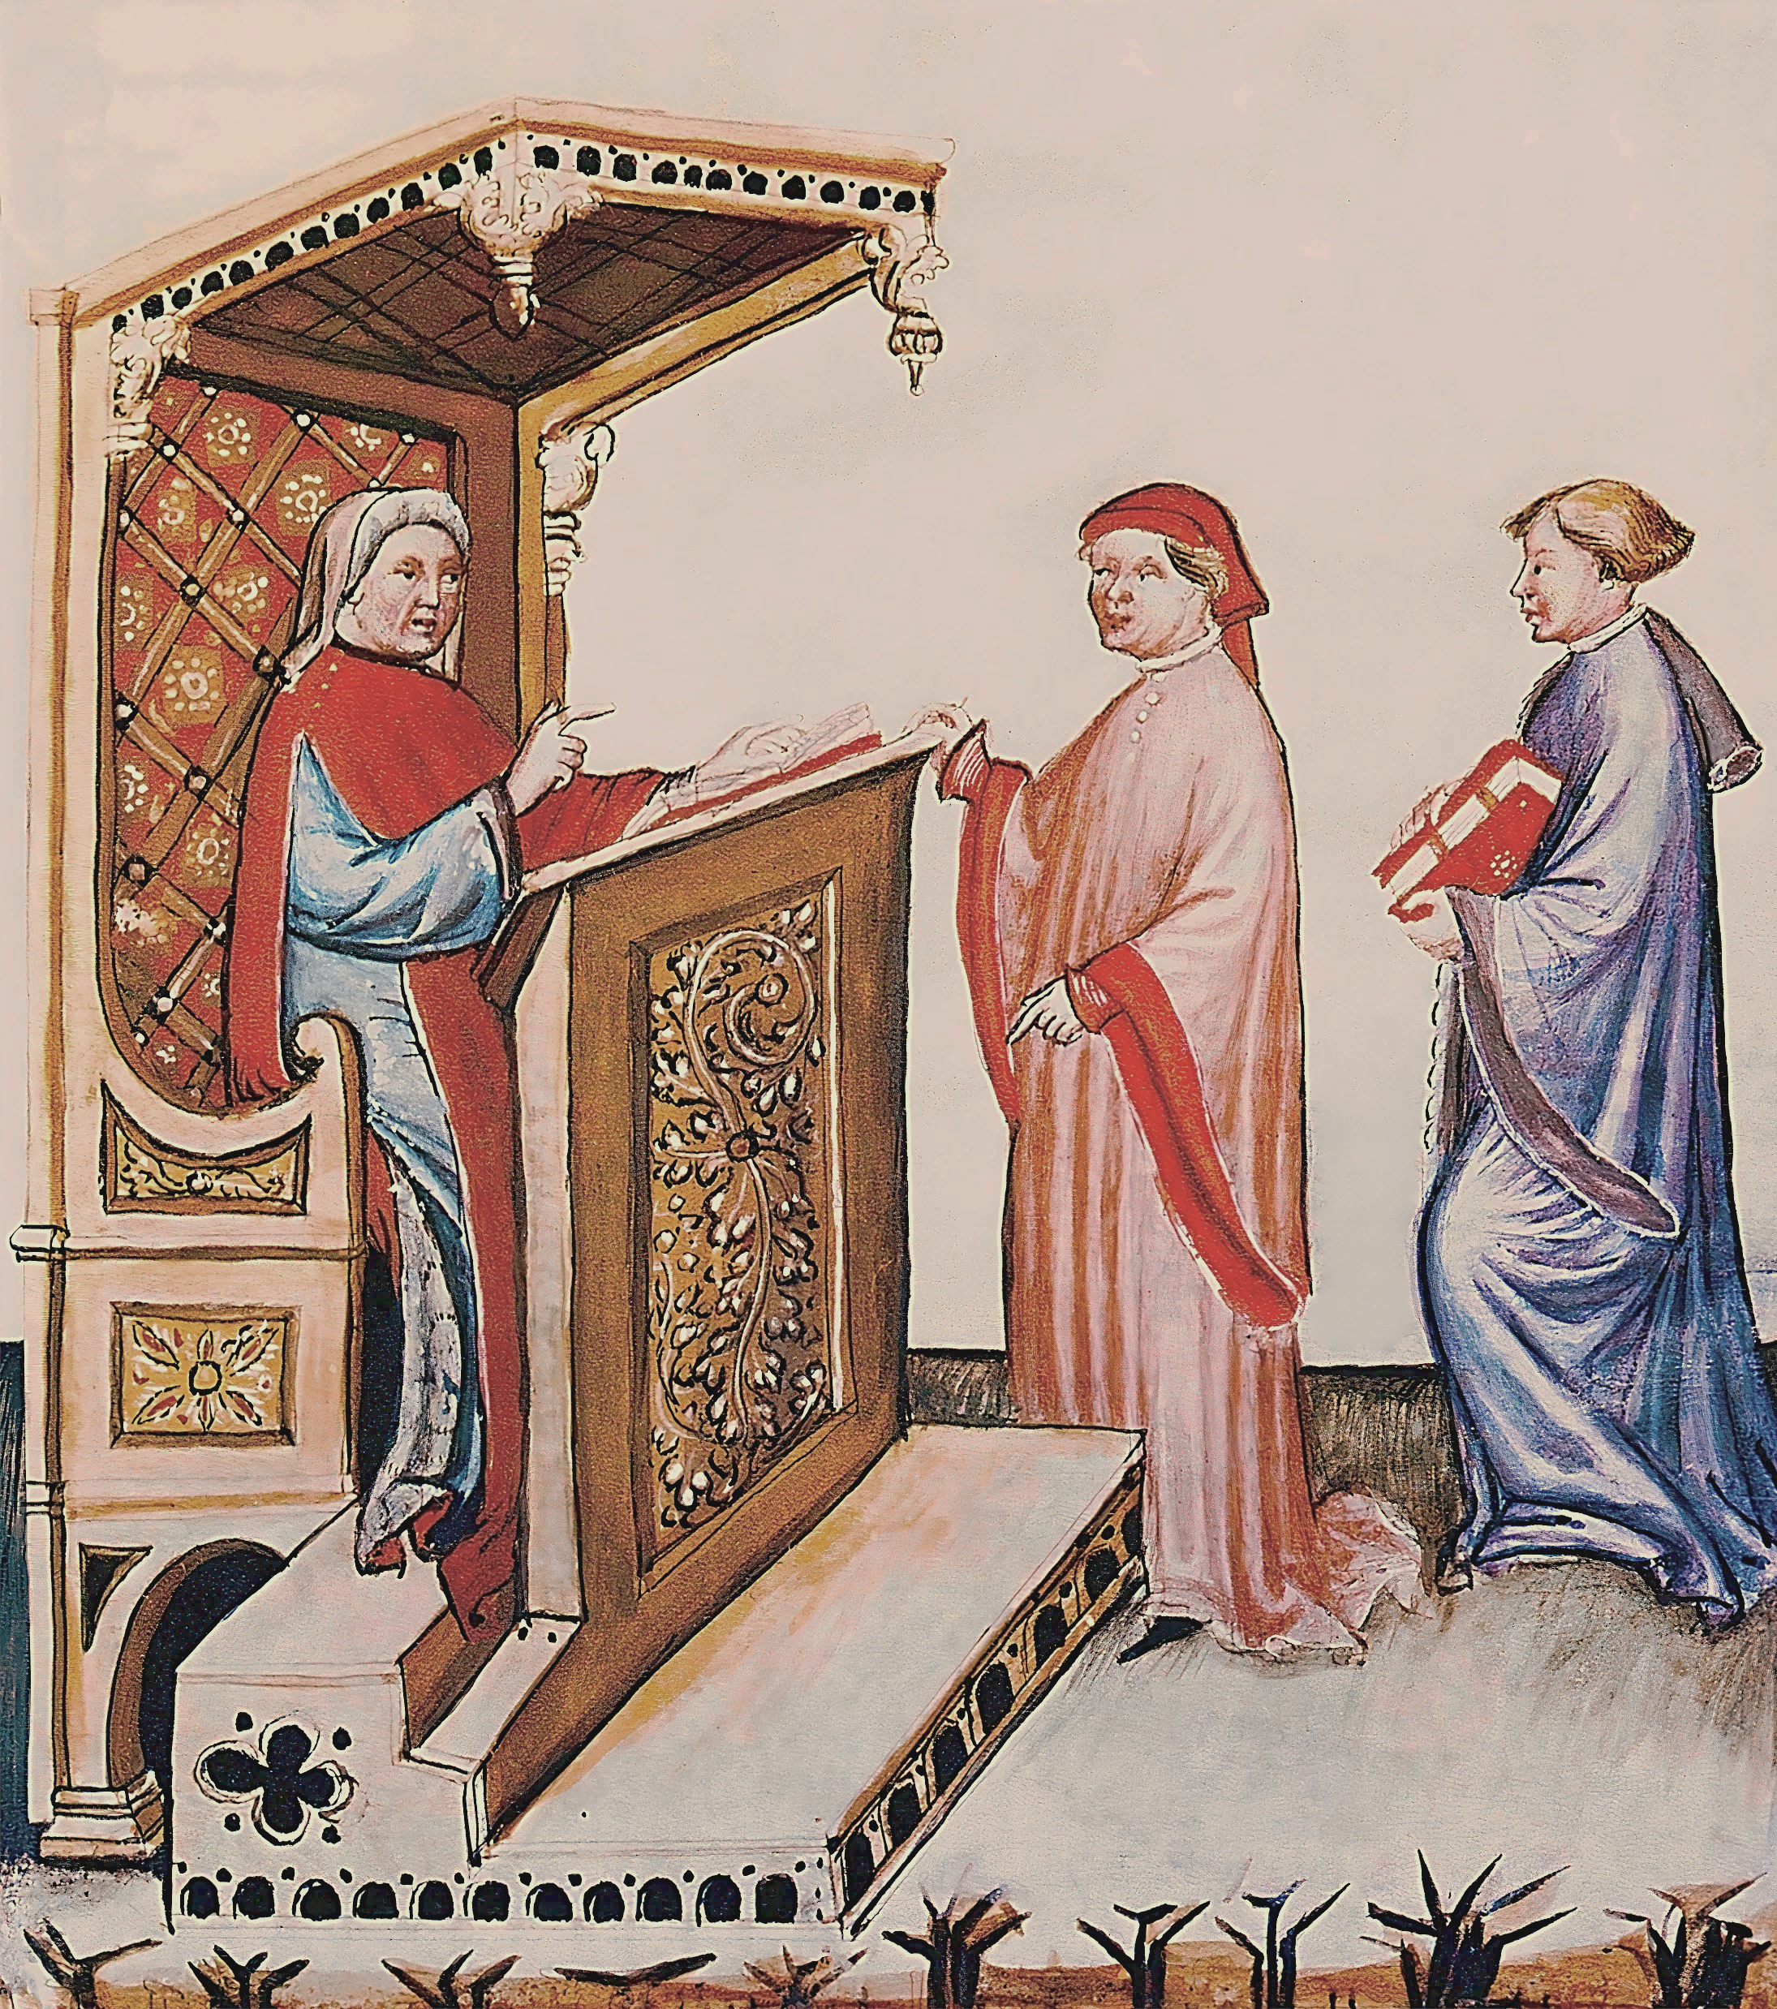
Ibn Butlan z Bagdádu se svými dvěma žáky
Taqwin al‑sihha
Tac(c)uinum sanitatis

Slide 26
Kapitulní knihovna, sign. M 8
Sequitur de alia dieta, videlicet magistri Tathwini, et est bona.
Sicut dicit magister Tathwinus phisicus...

Slide 27
Tathwin/Taqwin > (T)Aqwin > Aqwin > Akvin, Agvin, Atvin, Alvin ...

Slide 28
Děkuji za pozornost.

